Slide 1
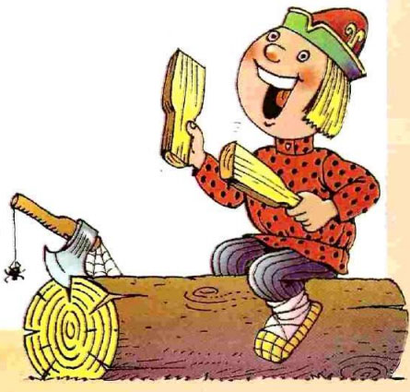
Фразеологизмы

Slide 2
Фразеология-
Раздел науки о языке, в котором изучаются устойчивые словосочетания, цельные по своему значению

Slide 3
Фразеологизмы-
Устойчивые сочетания слов, равные по значению либо одному слову, либо целому предложению

Slide 4
Какими членами предложения являются выделенные слова и сочетания слов? 1. Петя на уроке работал плохо. Он бездельничал. 2. Петя работал спустя рукава. Он бил баклуши.
_._._._._._.
______________________
______________________
_._._._._._._._._._._._.
______________________
______________________

Slide 5
1.«А теперь, не разгибая спины, поднимите руки вверх,- говорил тренер. Ребята трудились не разгибая спины до самого вечера. 2.Витя упал, а старший брат поднял его и поставил на ноги. Родители поставили на ноги сына, и теперь он живет самостоятельно.
устойч.
устойч.

Slide 6
Значение фразеологизмов разъясняется во фразеологических словарях русского языка. Наиболее употребительные фразеологизмы встречаются в толковых словарях.
Фразеология- от греч. Phrasis- выражение+ logos- учение

Slide 7
Фразеологизм может быть синонимом слова.
Задирать нос
Бить баклуши
Бездельничать, лентяйничать,
лодырничать
Задаваться, зазнаваться,
кичиться

Slide 8
Что значат эти фразеологизмы?
Вставлять палки в колеса
Водить за нос
Как рыба в воде
Авгиевы конюшни
Перейти Рубикон

